Slide 1
Jozef: voor Jakob nummer één

Slide 2
Jozef: voor Jakob nummer één
De bloedeigen jongens van de favoriete vrouw
Een zegenspreuk, zo lang als die voor Juda
De allerstoutste droom werd waar
Het ‘veelkleurige gewaad’
van Christus’ bruid

Slide 3
Jozef: voor Jakob nummer één
vandaag: overhangende takken
– 22
gisteren: afketsende pijlen
– 23-25a
morgen: neerdalende zegen
–25b en 26.

Slide 4
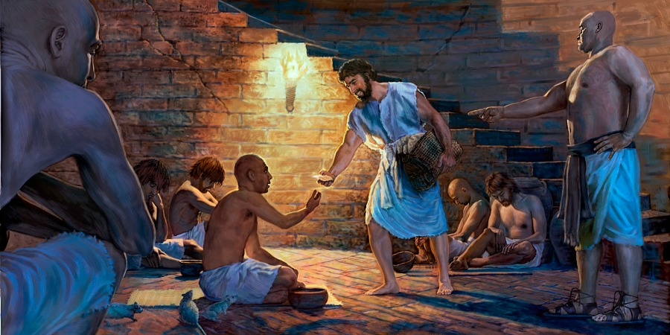
VANDAAG: OVERHANGENDE TAKKEN [22]
Jozef heeft het voor het uitdelen
Jozef ziet Gods hand
Over kerkmuren heen
De wijnstok en de ranken
De uitstraling van het avondmaal

Slide 5
GISTEREN: AFKETSENDE PIJLEN [23-25a]
Jozefs ‘via dolorosa’
Jezus ‘het brood dat leven geeft’
Gehoorzaamheid geleerd
God mee naar Laban en Egypte
Avondmaalsbrood is
levensonderhoud

Slide 6
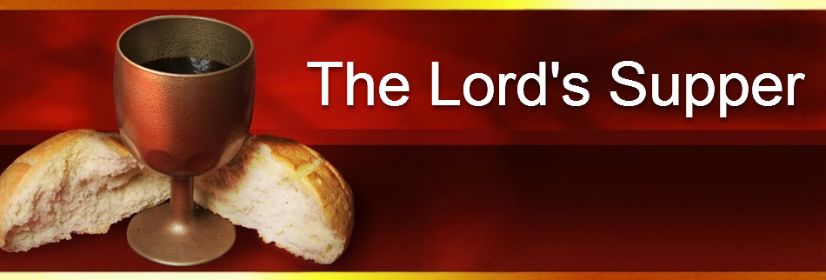
MORGEN: NEERDALENDE ZEGEN [25b.26]
Het houdt niet op
Getekend met Christus’ bloed
Tegen wil en dank bij de kerk?
Geen automatisme
Je bent het waard – om Christus!

